Slide 1
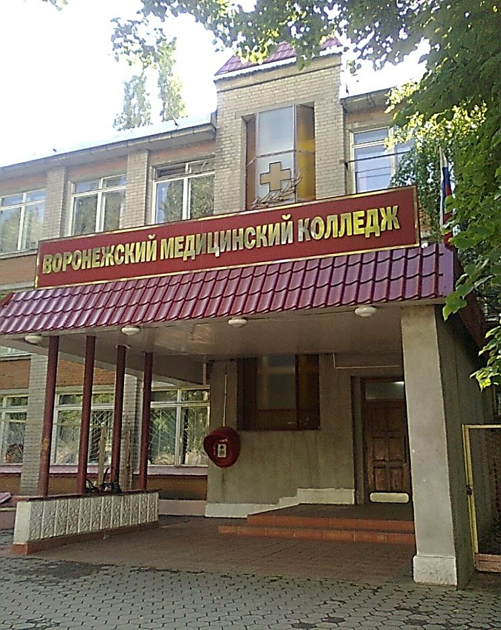
Бюджетное профессиональное образовательное учреждение
Воронежской области
Воронежский базовый медицинский колледж научно-практическая студенческая конференция
«Роль медсестры в профилактике и лечении миопии»
Выполнила: студентка 428 группы
Колбешкина О.Д
Руководитель: преподаватель ВБМК Рубахина О.Е
Воронеж, 2018 г.

Slide 2
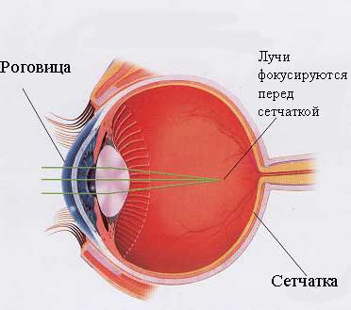
Близорукость (myopia) является одним из вариантов преломля-ющей способности (клинической рефракции) глаза, который форми-руется одновременно с понижением зрения вдаль вследствие не-соответствия положения заднего главного фокуса по отношению к центральной зоне сетчатки.

Slide 3
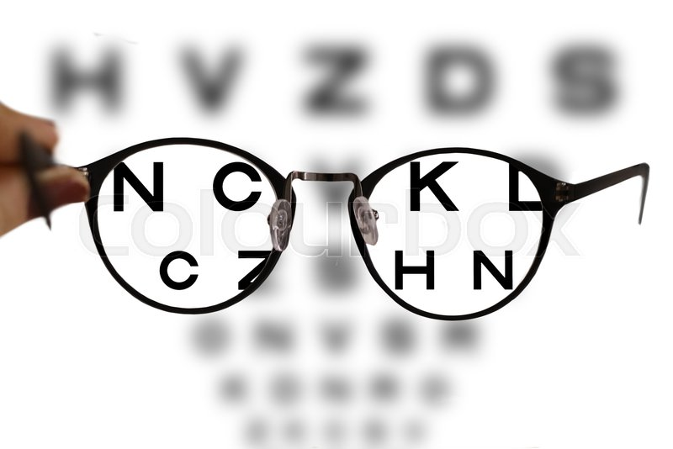
Миопия весьма распространена. Она встречается как у детей, так и у взрослых. По данным ВОЗ, 800 миллионов людей в мире страдают близорукостью.

Slide 4
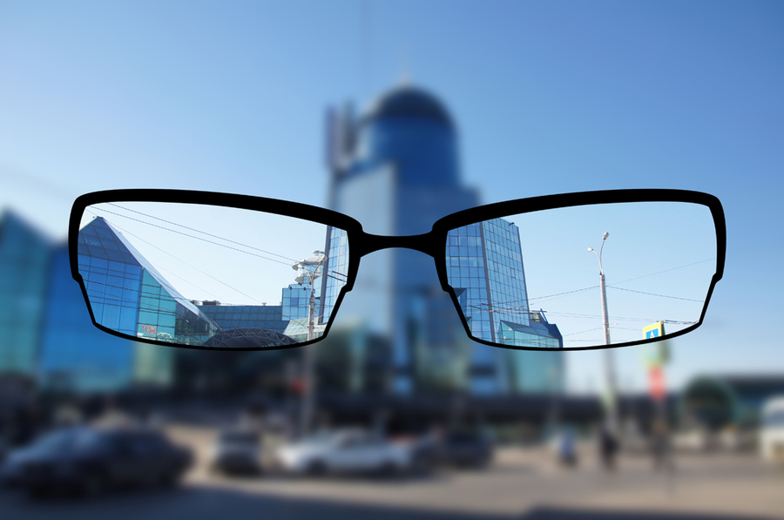
Факторы, влияющие на развитие миопии:
генетический - у близоруких родителей чаще бывают близорукие дети. Могут наследоваться такие факторы, как слабость аккомодационной мышцы, слабость соединительной ткани (склера становится растяжимой, в результате чего увеличивается длина глазного яблока);
неблагоприятные условия окружающей среды – особенно, при длительной работе на близком расстоянии от глаза. Это профессиональная, школьная миопия, легко развивающаяся при незавершенном развитии организма;
слабость аккомодации, приводящая к увеличению длины глазного яблока;
напряжение аккомодации (неспособность хрусталика расслабиться), что приводит к спазму аккомодации.

Slide 5
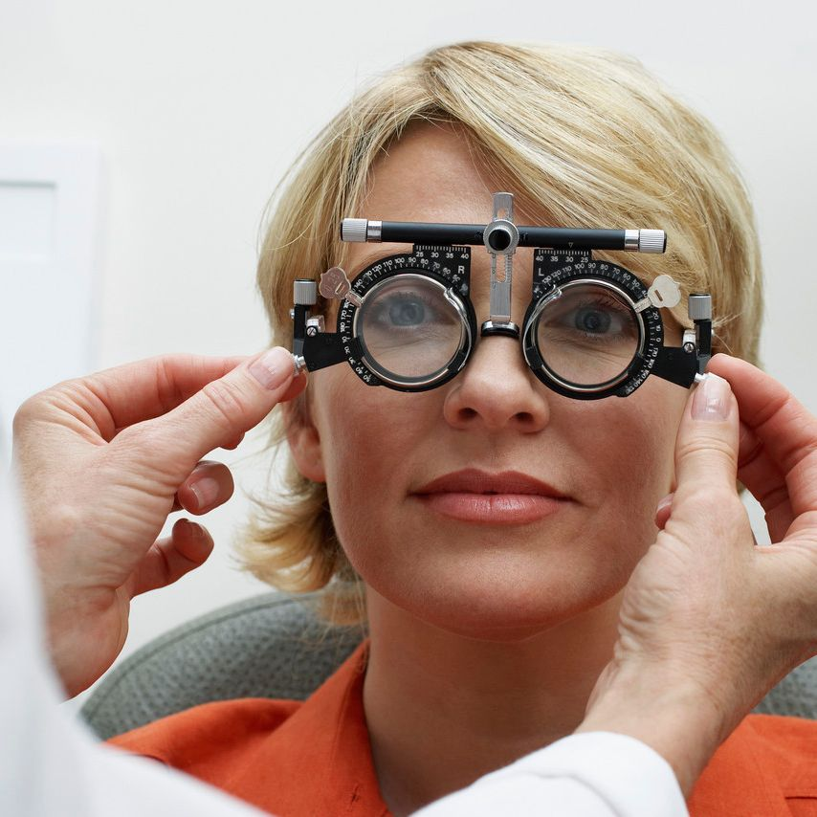
Профилактика развития миопии заключается в соблюдении «гигиены зрения», а так же в ограничении зрительных и физических нагрузок.
Предотвращение прогрессирующей близорукости состоит в:
- предупреждении развития близорукости среди подрастающего поколения (первичная профилактика);
- задержке прогрессирования уже возникшей близорукости у лиц, ею страдающих (вторичная профилактика).

Slide 6
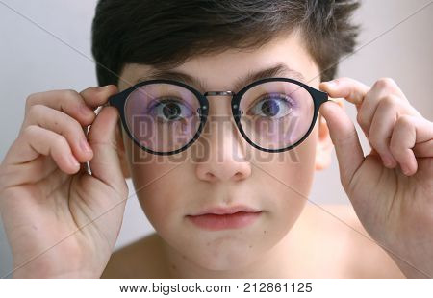
Цель работы:
- Определение роли медсестры в профилактике и лечении миопии.
- Выявление факторов, способствующих развитию миопии.
- Разработка методов профилактики раннего развития миопии среди детей и молодёжи.
Задачи:
1. Проведение анализа заболеваемости миопией среди детей и молодежи;
2. Создание информационной базы для качественного проведения профилактики возникновения и развития миопии;
3. Проведение выборочного исследования школьников младшей, средней и старшей возрастных групп на предмет их предрасположенности к развитию миопии.

Slide 7

Объект исследования - учащиеся школы Моу лицея МОК №2 города Воронежа.
Предмет исследования: проблема внедрения системы профилактики миопии среди населения как метод сестринской работы по пропаганде здорового образа жизни.

Slide 8
Анкета для учащихся 5 – 11 классов
Страдаете ли Вы близорукостью?
С какого возраста?
Причины возникновения этих нарушений? (врожденные или травмы)
Чередуете ли Вы умственный труд с физическим?
Соблюдаете ли Вы гигиену зрения?
Часто ли Вы подвергаетесь переутомлению в результате загруженности учебной деятельностью?
Чувствуете ли Вы напряжение глазных мышц при долгом чтении или письме?
Проводите ли Вы физкульт - минутки для глаз дома или на уроке?
Часто ли Вы наблюдаетесь у окулиста?
Какие меры для сохранения зрения Вы принимаете?

Slide 9
Анкета для учащихся 1 – 4 классов
1) Всегда ли Вы читаете сидя? ( да, нет).
2) Делаете ли Вы перерыв во время чтения? ( да, нет).
3) Следите ли Вы за посадкой при письме? (да, нет).
4) Делаете ли Вы уроки при хорошем освещении? (да, нет).
5) Делаете ли Вы гимнастику для глаз? (да, нет).
6) Часто ли Вы бываете на свежем воздухе? (да, нет).
7) Употребляете ли Вы в пищу растительные продукты? (да, нет).
8) Страдаете ли Вы близорукостью? (да, нет).
9) Причины возникновения этих нарушений? ( врожденные, приобретенные).
10) Каждый ли год Вы посещаете врача - окулиста?

Slide 10
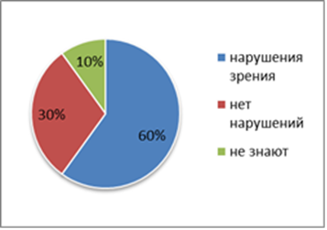
Результат исследования степени распространенности близорукости в средних и старших классах

Slide 11
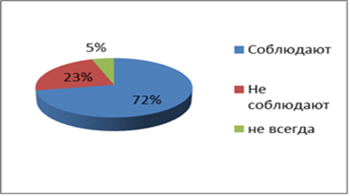
СОБЛЮДЕНИЕ УЧАЩИМИСЯ ГИГИЕНЫ ЗРЕНИЯ

Slide 12
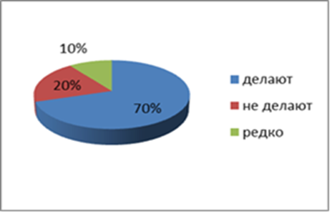
ПРОВЕДЕНИЕ ЗАРЯДКИ ДЛЯ ГЛАЗ

Slide 13
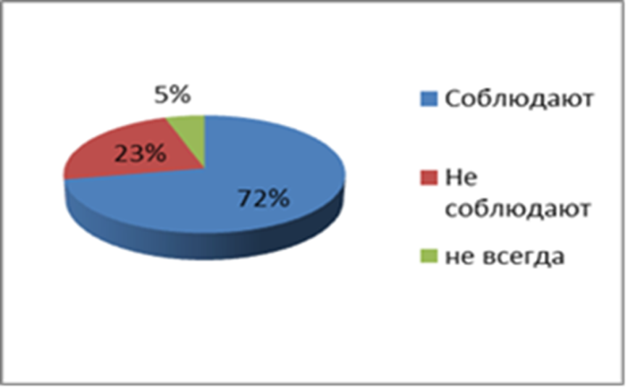
НАБЛЮДЕНИЕ И КОНСУЛЬТАЦИЯ У ОКУЛИСТА

Slide 14
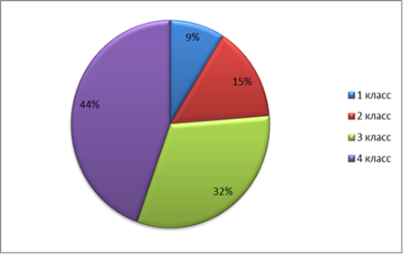
Результат исследования степени распространенности близорукости среди учеников начальных классов

Slide 15

В результате проведенного исследования можно сделать вывод:
Проблема распространенности близорукости среди школьников достаточно актуальна в разных возрастных группах и рост её, обусловленный незнанием учащимися мер по сохранению зрения, весьма значительный.

Slide 16
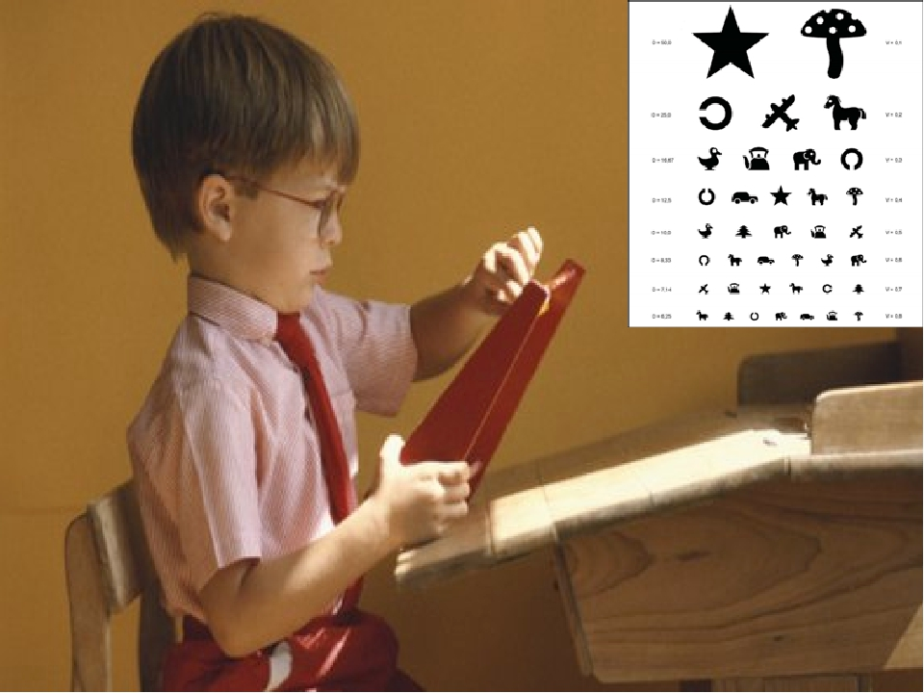
РЕКОМЕНДАЦИИ
ПО ПРОФИЛАКТИКЕ МИОПИИ
Соблюдение гигиенических условий для занятий (хорошее освещение рабочего места и классных комнат).
Оздоровление организма, занятия спортом.
Ограничение зрительной нагрузки и правильное распределение труда и отдыха.
При выявлении миопии – соблюдение рекомендаций врача-офтальмолога, правильная и своевременная коррекция нарушений рефракции.

Slide 17
Профилактические мероприятия, предотвращающие прогрессирование функциональных нарушений зрения
Использование учебников и книг, имеющих хорошее качество оформления, соответствующее санитарным нормам и правилам.
Соблюдение санитарно – гигиенических условий обучения.
Чередование занятий учащихся с отдыхом.
Проведение гимнастики для глаз в образовательном учреждении и дома.
Контроль за правильной позой учащихся во время занятий.
Организация систематических прогулок и игр на свежем воздухе.
Активное гармоничное физическое развитие детей и подростков.
Организация рационального питания и витаминизации.

Slide 18



Упражнения для младших и средних классов
Крепко зажмурить глаза на 3 – 5 секунд, затем открыть глаза на 3 – 5 секунд.
Выполняется сидя. Быстрое моргание в течение 2 минут.
Перемещайте в разных направлениях взгляд: по кругу (сначала - по, затем - против часовой стрелки); влево – вправо; вверх – вниз, рисуя восьмерку.

Slide 19


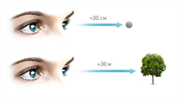
Положите три пальца соответствующей руки на верхние веки и слегка нажмите. Через 1-2 секунды можете убрать пальцы с век.
Положите пальцы на виски и слегка сдавите их подушечками. После этого 10 раз моргните в быстром темпе, но не зажмуривайтесь. Затем закройте глаза и расслабьте веки, глубоко вдохните 2-3 раза.
Встаньте около окна и сосредоточьте взгляд на предмете, который находится близко от Вас (например, на точке на стекле). Затем переведите свой взгляд на дальний объект за окном.

Slide 20
Заключение
Проведенное исследование позволяет сделать следующие выводы:
Проблема близорукости является одной из самых распространенных в офтальмологии.
Социальная значимость миопии связана с тем, что данное заболевание поражает лиц любого возраста и требует больших финансовых затрат для проведения лечения и коррекции.
Миопии подвержены как молодые, так и пожилые люди, как мужчины, так и женщины.
Мероприятия, направленные на профилактику данного заболевания, с целью предотвращения потери зрения, необходимо проводить, начиная с раннего возраста и продолжать всю жизнь.

Slide 21

Подводя итог, можно с уверенностью сказать, что роль медицинской сестры в профилактике и лечении миопии заключается в том, чтобы добиваться уменьшения количества случаев её возникновения за счет проведения пропаганды здорового образа жизни; ознакомления родителей и учащихся с правилами профилактики и гигиены зрения; проведения бесед в школе с детьми на тему: «Профилактика нарушений зрения и последствия снижения остроты зрения».

Slide 22

Благодарю за внимание!

